Slide 1
Соціонічні методи роботи з персоналом для підвищення якості продукції в харчовій промисловості
Букалов О.В.¹, Карпенко О.Б.¹, Циганкова Г.А. ²,
¹ Міжнародний інститут соціоніки
² Національний університет харчових технологій

Slide 2
Якість і продуктивність праці визначаються не тільки кваліфікацією персоналу, а й ступенем узгодженості роботи співробітників і перш за все – команди менеджерів і технологів.
Істотну допомогу в поліпшенні взаємодій в колективі може надати соціоніка – теорія і технологія створення команд і колективів.

Slide 3
Соціоніка – наука і технологія
Соціоніка – це науковий напрямок на стику психології, інформатики та соціології, що інтенсивно розвивається. Соціоніка використовує відкриття в області інформаційних структур і вивчає як психіку окремої людини, так і колектив в цілому.
Вона спирається на відкриття в області структури психіки людини і колективів, зареєстроване в 1995 р. з врученням медалі ім. П.Л. Капіци.
Соціоніка дозволяє прогнозувати характер взаємодій людей і ступінь їх ділової, інформаційної та психологічної сумісності навіть до того, як вони будуть об'єднані в один колектив.

Slide 4
Основні положення
Соціоніка має справу з типами особистості і видами психологічних та інформаційних взаємодій між ними.
Ступінь інформаційної, ділової та психологічної сумісності співробітників залежить від інтертіпних відносин між ними - від найбільш ефективних (повного доповнення та активації) до конфліктогенних.
Злагодженість роботи визначається рівнем й резонансу стратегій мислення і поведінки працівників в залежності від їх типів особистості. Одні стратегії поведінки знаходять відгук і розуміння, інші - вступають в протиріччя і призводять до взаємного нерозуміння і конфліктів.

Slide 5
Відмінності стратегій мислення і поведінки людей
Кожна людина, сприймає тільки деякий «зріз» загального інформаційного потоку, частина цього потоку для неї втрачається або ігнорується, а частина інформації може бути навіть травмуючою.
Різні люди мають різні стратегії мислення і поведінки, одні стратегії добре поєднуються, а інші можуть суперечити одна одній.
Подібні розбіжності породжують виробничі конфлікти і знижують ефективність роботи організації.
Використання соціонічних методик дозволяє шляхом невеликим реорганізацій досягти значних змін психологічної атмосфери в колективі і підвищити ефективність його роботи.

Slide 6
Застосування соціоніки в менеджменті
Знаючи соціоніку можна оцінити ділових партнерів, спрогнозувати їхню поведінку, ступінь надійності, розробити стратегію проведення ділових переговорів і визначити перспективи співпраці. Соціоніка допомагає зрозуміти мотиви інших людей, а це дає можливість приймати рішення про форми співпраці з тими чи іншими партнерами.
Методи, розроблені Міжнародним інститутом соціоніки, дозволяють визначати рівень комфортності або дискомфорту кожного співробітника, його коефіцієнт корисної дії в даному колективі.
Крім того, знання типу колективу як єдиного цілого допомагає керівнику більш ефективно керувати ним, розуміти його проблеми і процеси, що в ньому відбуваються.

Slide 7
Соціоніка в харчовій промисловості
Досвід застосування соціонічних технологій на пивзаводі «Рогань» (Україна), м'ясокомбінаті «Падунський», птахофабриці ЗАТ «Труд», в радгоспі і на хлібозаводі (Росія) і на ряді інших підприємств і фірм (всього понад 115) показує, що така діагностика колективу з його подальшим коригуванням або реорганізацією підвищує керованість і ефективність роботи. В результаті збільшується коефіцієнт корисної дії колективу без додаткових витрат.
Соціонічний підхід пропонує диференційовані форми мотивації персоналу, що не зводяться лише до підвищення зарплати, але діють не менш ефективно.
Спеціальні комп'ютерні програми дозволяють моделювати поточний стан колективу, а також прогнозувати зміни в ньому в залежності від появи нових співробітників або кадрових перестановок.

Slide 8
Організація як єдина система
Соціонічний аналіз діяльності організації або підприємства, погляд на організацію як систему «ззовні» дозволяє визначити їх слабкі місця, ступінь уразливості при зміні ситуації на ринку або діях конкурентів і вжити відповідних заходів.
Системи формальних та неформальних комунікацій в команді, яку сформовано методами соціоніки, значною мірою збігаються.
Застосування соціонічних технологій є особливо дієвим в процесі ребрендингу, при реорганізації виробництва, під час освоєння випуску нової продукції, створення нових підрозділів і т.п.

Slide 9
Роботи Міжнародного інституту соціоніки
За 25 років роботи (з 1991 по 2015) проведено соціонічну експертизу понад 115 колективів фірм, підприємств, банків, заводів, державних і муніципальних структур (у т.ч. структур МВС) різних країн.
Види робіт: консалтинг, кадровий аудит, формування колективів під задані цілі або під керівника, реорганізація колективів, підбір персоналу, навчання керівників і менеджерів по персоналу, проведення тренінгів (в тому числі тренінгів згуртування колективу).

Slide 10
Нові методи формування колективів
Психоінформаційні технології дозволяють працювати з колективом як єдиним цілим.
З'являється можливість створювати колективи з заданими властивостями і якостями для вирішення конкретних завдань, враховуючи при цьому риси конкретних лідерів і виконавців.
Використання соціонічних методик дозволяє при невеликих реорганізаціях досягти значних змін в психологічній атмосфері в колективі та в ефективності його роботи.
Можна розрахувати і спрогнозувати в режимі реального часу, що станеться з колективом, коли в нього прийдуть або з нього підуть конкретні співробітники.

Slide 11
Що отримує керівник?
компактну інформацію про весь колектив;
практичні рекомендації та «рецепти» для вирішення проблем;
передбачення майбутніх можливих проблем;
виявлення слабких, уразливих місць в психоінформаційній структурі фірми

Slide 12
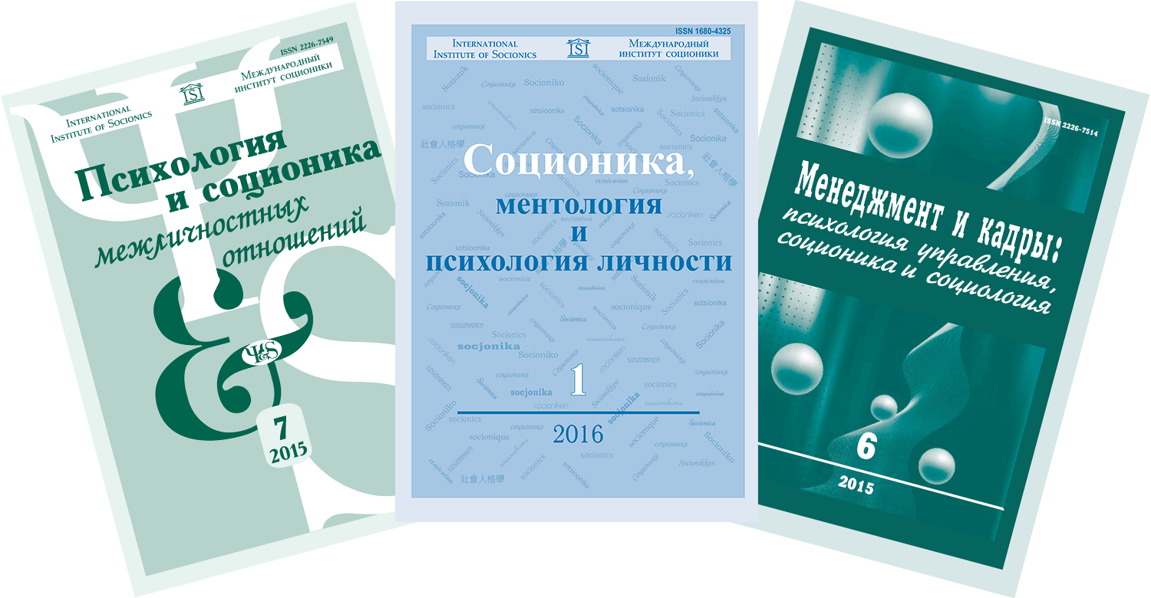
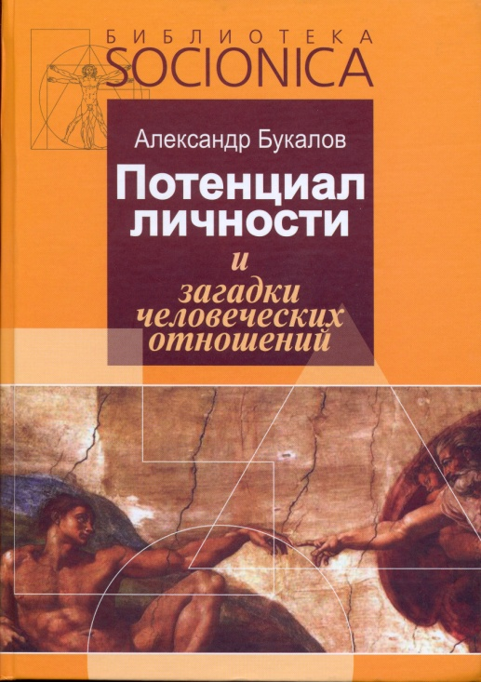
Міжнародний інститут соціоніки видає 4 науково-практичних журнали. Опубліковано понад 150 книг і підручників. За останні 15 років захищено понад 800 кандидатських і докторських дисертацій, що застосовують методи соціоніки як інструмент в різних гуманітарних науках.

Slide 13
Дякуємо за увагу!

